Slide 1
Universidad Autónoma de Santo Domingo
Un compilador sencillo de una pasada

Slide 2
Un compilador sencillo de una pasada
Aneudy Labour 100060227
Francheska Mora 100165954
Julston Díaz 100200853
Raffy Rodriguez 100162485
Jenses Fragoso 100155518
Marleny Peña 100112279

Slide 3
Agenda
El compilador
El lenguaje C
Código fuente
Corridas de ejemplo

Slide 4
El Compilador
Jenses Fragoso 100155518

Slide 5
El Compilador
El compilador desarrollado consiste en un programa codificado en C que traduce expresiones aritméticas escritas en notación infija a expresiones en notación postfija. Tanto el analizador léxico como el analizador sintáctico son escritos ad-hoc, es decir, sin usar metacompiladores.

Slide 6
Notación Infija
La notación infija es la notación común de fórmulas aritméticas y lógicas, en la cual se escriben los operadores entre los operandos en que están actuando usando un estilo de infijo. No es tan simple de analizar por las computadoras.
Ej. 9 - 5 + 2

Slide 7
Notación Postfija
La notación postfija o notación polaca inversa, o (en inglés, Reverse Polish Notation, o RPN), es un método algebraico alternativo de introducción de datos. En esta notación primero están los operandos y después viene el operador que va a realizar los cálculos sobre ellos. Esta notación no requiere de paréntesis para especificar el orden de las operaciones. Este método es más simple de analizar por las computadoras.
Ej. 9 5 - 2 +

Slide 8
El Compilador
El Compilador se diseña usando la siguiente definición dirigida por sintaxis:

Slide 9
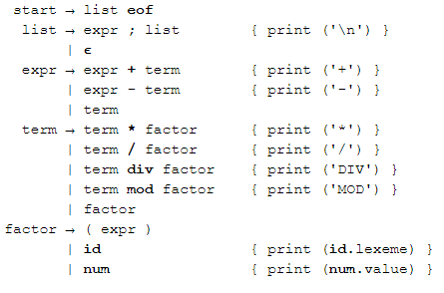
El Compilador

Slide 10
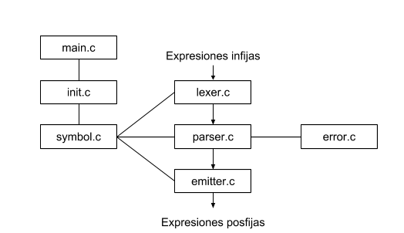
Estructura del código

Slide 11
Lenguaje C
Marleny Peña 100112279

Slide 12
¿Que es el lenguaje C?
C es un lenguaje de programación imperativo, de propósito general, que soporta el paradigma de programación estructurado, recursión y variables de ámbito léxico.

Slide 13
Cualidades y funciones del lenguaje C
Directivas de preprocesador: Son líneas incluidas en el código precedidas por un signo de número (#). Estas líneas no son sentencias del programa sino directivas para que el preprocesador haga cambios en el programa antes de realizar el proceso de compilación.

Slide 14
Directivas
#define: Se usa para definir macros en el código fuente. Estos macros incluyen valores constantes. Por convención se usa la directiva #define para definir los identificadores de los tokens que se usarán en nuestro compilador.
#include: se usa para incluir archivos de cabecera al código fuente de c. Lo usaremos para incluir librerías necesarias para la ejecución de nuestro compilador.

Slide 15
Librerías y Funciones
ctype.h: Es una librería estándar que declara varias funciones para el mapeo y la verificación de caracteres.
int getchar(void): Obtiene un carácter de la entrada estándar
int isdigit( int arg ): toma un argumento y retorna un número mayor a cero si el argumento corresponde a un dígito decimal.

Slide 16
Librerías y Funciones
int ungetc ( int character, FILE * stream ): coloca de regreso un carácter en la corriente de entrada.
int scanf ( const char * format, ... ) Lee datos de la entrada estándar de acuerdo a un formato especificado.
int printf ( const char * format, ... ): Escribe una cadena de caracteres a la salida estándar
char * strcpy ( char * destination, const char * source ): Copia una cadena de caracteres hacia otra.

Slide 17
Librerías y Funciones
int strcmp( const char * str1, const char * str2 ): Compara dos cadenas de caracteres, retornando cero si son iguales, mayor a cero si la segunda cadena es mayor lexicográficamente, de lo contrario retorna un número menor a cero.
size_t strlen( const char * str ): Devuelve el tamaño de una cadena de caracteres.
int fprintf(FILE * stream, const char * format, ...): Escribe una cadena de caracteres a una corriente específica.
void exit (int status): Termina un proceso.

Slide 18
Encabezado global.h
Francheska Mora 100165954

Slide 19
Encabezado global.h
El encabezado global.h es un archivo que será incluido por todos los módulos del compilador y contiene definiciones que serán usadas de manera global.

Slide 20
Encabezado global.h
#include <stdio.h> // carga las rutinas IO
#include <ctype.h> // carga las rutinas de prueba de caracteres
#include <string.h> // carga las rutinas de cadena de caracteres
//--
#define BSIZE 128 // tamaño del buffer
#define NONE -1
#define EOS '\0'
//--
#define NUM 256
#define DIV 257
#define MOD 258
#define ID 259
#define DONE 260
//--
int tokenval; // atributo valor del token
int lineno; // número de línea
//--
struct entry { // forma de la tabla de símbolos
char *lexptr;
int token;
};
//--
struct entry symtable[]; // tabla de símbolos

Slide 21
init.c
Francheska Mora 100165954

Slide 22
init.c
El archivo inic.c contiene instrucciones para inicializar la tabla de símbolos

Slide 23
init.c
#include "global.h"
struct entry keywords[] = {
"div", DIV,
"mod", MOD,
0, 0
};
void init() // carga las palabras reservadas en la tabla de
// símbolos
{
struct entry *p;
for (p = keywords; p->token; p++)
insert(p ->lexptr, p->token);
}

Slide 24
main.c
Francheska Mora 100165954

Slide 25
main.c
#include "global.h"
int main(){
init();
parse();
return 0;
}

Slide 26
Analizador léxico lexer.c
Julston Díaz 100200853

Slide 27
Analizador léxico lexer.c
El analizador léxico se inserta entre la cadena de entrada y el analizador sintáctico. Este interactúa con los dos de la siguiente manera: Lee los caracteres de entrada, los agrupa en lexemas y pasa los componentes léxicos (tokens) formados por los lexemas junto con los valores de sus atributos a las etapas posteriores del compilador.
Un analizador lexico también es conocido como escáner; pues su funcionalidad es la de analizar el lexema de las palabras o cadenas de caracteres sobre un patrón definido.

Slide 28
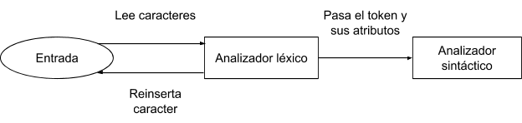
Analizador léxico lexer.c

Slide 29
Analizador léxico lexer.c
Nuestro analizador léxico es una rutina llamada lexan() que es llamada por el analizador sintáctico para encontrar los tokens. El atributo value asociado con el token encontrado es asignado a una variable global llamada tokenval.

Slide 30
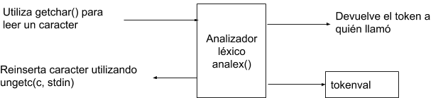
Analizador léxico lexer.c

Slide 31
Analizador léxico lexer.c
El analizador sintáctico espera uno de los siguientes tokens: + - * / DIV MOD ( ) ID NUM DONE
ID representa un identificador, NUM un número, y DONE fin de archivo. Los espacios en blanco son descartados.
En la tabla se puede apreciar los tokens y el atributo valor generado para cada uno:

Slide 32
Analizador léxico lexer.c
Lexema | Token | Valor del atributo
Espacio en blanco
Sequencia de dígitos | NUM | Valor numérico de la secuencia
div | DIV
mod | MOD
Secuencia de una letra más letras y / o dígitos | ID | Índice en la tabla de símbolos
Fin de archivo | DONE
Cualquier otro caracter | El caracter | NONE

Slide 33
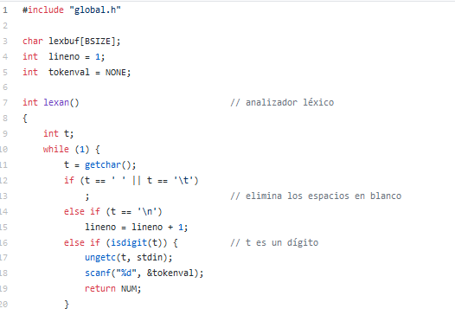
Analizador léxico lexer.c

Slide 34
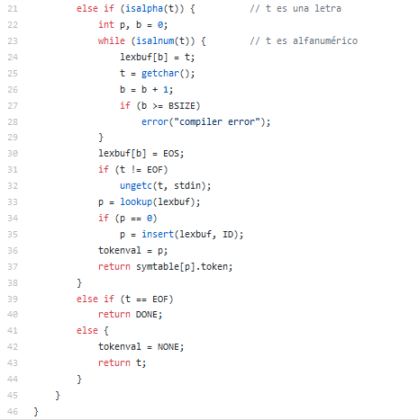
Analizador léxico lexer.c

Slide 35
Analizador Sintáctico
Aneudy Labour 100060227

Slide 36
Analizador Sintáctico
Es un analizador sintáctico descendente recursivo
Es un analizador sintáctico predictivo
Usa gramática LL(1)

Slide 37
Analizador Sintáctico
start → list eof
list → expr ; list { print ('\n') }
| ϵ
expr → expr + term { print ('+') }
| expr - term { print ('-') }
| term
term → term * factor { print ('*') }
| term / factor { print ('/') }
| term div factor { print ('DIV') }
| term mod factor { print ('MOD') }
| factor
factor → ( expr )
| id { print (id.lexeme) }
| num { print (num.value) }

Slide 38
Analizador Sintáctico
start → list eof
list → expr ; list { print ('\n') }
| ϵ
expr → expr + term { print ('+') }
| expr - term { print ('-') }
| term
term → term * factor { print ('*') }
| term / factor { print ('/') }
| term div factor { print ('DIV') }
| term mod factor { print ('MOD') }
| factor
factor → ( expr )
| id { print (id.lexeme) }
| num { print (num.value) }

Slide 39
Analizador Sintáctico
start → list eof
list → expr ; { print ('\n') } list
| ϵ
expr → term moretokens
moretokens → + term { print ('+') } moretokens
| - term { print ('-') } moretokens
| ϵ
term → factor morefacctors
morefactors → * factor { print ('*') } morefacctors
| / factor { print ('/') } morefacctors
| div factor { print ('DIV') } morefacctors
| mod factor { print ('MOD') } morefacctors
| ϵ
factor → ( expr )
| id { print (id.lexeme) }
| num { print (num.value) }

Slide 40
Analizador Sintáctico
Original:
expr → expr + term { print ('+') }
| expr - term { print ('-') }
| term
Recursividad a la izquierda eliminada:
expr → term moretokens
moretokens → + term { print ('+') } moretokens
| - term { print ('-') } moretokens
| ϵ

Slide 41
Analizador Sintáctico parser.c
#include "global.h"
int lookahead;

Slide 42
Analizador Sintáctico parser.c
void parse () // analiza sintacticamente y traduce la lista
// de expresiones
{
lookahead = lexan();
while (lookahead != DONE) {
expr(); match(';'); emit(';');
}
}
start → list eof
list → expr ; { print ('\n') } list
| ϵ

Slide 43
Analizador Sintáctico parser.c
void expr()
{
int t;
term();
while (1) {
switch (lookahead) {
case '+': case '-':
t = lookahead;
match(lookahead); term(); emit(t, NONE);
continue;
default:
return;
}
}
}
expr → term moretokens
moretokens → + term { print ('+') } moretokens
| - term { print ('-') } moretokens
| ϵ

Slide 44
Analizador Sintáctico parser.c
void term ()
{
int t;
factor();
while (1){
switch (lookahead) {
case '*': case '/': case DIV: case MOD:
t = lookahead;
match(lookahead); factor(); emit (t, NONE);
continue;
default:
return;
}
}
}
term → factor morefacctors
morefactors → * factor { print ('*') } morefacctors
| / factor { print ('/') } morefacctors
| div factor { print ('DIV') } morefacctors
| mod factor { print ('MOD') } morefacctors
| ϵ

Slide 45
Analizador Sintáctico parser.c
void factor () {
switch (lookahead) {
case '(':
match('('); expr(); match(')'); break;
case NUM:
emit (NUM, tokenval); match (NUM); break;
case ID:
emit (ID, tokenval); match (ID); break;
default:
error("syntax error");
}
}
factor → ( expr )
| id { print (id.lexeme) }
| num { print (num.value) }

Slide 46
Analizador Sintáctico parser.c
void match(int t)
{
if (lookahead == t)
lookahead = lexan();
else error("syntax error");
}

Slide 47
La tabla de símbolos symbol.c
Raffy Rodriguez 100162485

Slide 48
La tabla de símbolos symbol.c
La tabla de símbolos es una estructura de datos utilizada para guardar información acerca de varias construcciones del lenguaje. La información se recolecta en la fase de análisis y se usa en la fase de síntesis.
insert(s, t): almacena el lexema s y el token asociado t. Devuelve el índice de la nueva entrada.
lookup(s): devuelve el índice de la entrada para el lexema s. Devuelve 0 si no lo encuentra.

Slide 49
La tabla de símbolos symbol.c
El analizador léxico usará la operación lookup para determinar si ya existe una entrada para un lexema, si no existe, usa la operación insert para crear la entrada.
La tabla de símbolos se usará también para almacenar las palabras reservadas.
Se usa una cadena de caracteres para almacenar todos los lexemas. Cada entrada de la tabla de símbolos consistirá de dos campos, lexptr que contendrá una referencia al principio del lexema en el arreglo de lexemas y token.

Slide 50
La tabla de símbolos symbol.c
Cuando el analizador léxico lea una letra, empieza a guardar letras y dígitos en un buffer llamado lexbuf. Luego se busca la cadena almacenada en lexbuf para validar si existe en la tabla de símbolos usando la rutina lookup. Como la tabla de símbolos se inicializa con las palabras reservadas, estas nunca podrán ser usadas como identificadores. Si no se encuentra la cadena contenida en lexbuf en la tabla de símbolos significa que lexbuf contiene un lexema para un nuevo identificador.
Se usa la función insert para crear una entrada nueva en la tabla de símbolos. El índice de esa entrada se almacena en la variable global lexval.

Slide 51
La tabla de símbolos symbol.c
#include "global.h"
#define STRMAX 999 // tamaño del arreglo de lexemas
#define SYMMAX 100 // tamaño de la tabla de simbolos
char lexemes [STRMAX];
int lastchar = -1; // última posición en lexemas
struct entry symtable[SYMMAX];
int lastentry = 0; // última posición en la tabla de símbolos
int lookup (char s[]) // devuelve la posición de s
{
int p;
for (p = lastentry; p > 0; p = p-1)
if (strcmp(symtable[p].lexptr, s) == 0)
return p;
return 0;
}

Slide 52
La tabla de símbolos symbol.c
int insert (char s[], int tok)
{
int len;
len = strlen (s);
if (lastentry + 1 >= SYMMAX)
error ("symbol table full");
if (lastchar + len + 1 >= STRMAX)
error ("lexemes array full");
lastentry = lastentry + 1;
symtable[lastentry].token = tok;
symtable[lastentry].lexptr = &lexemes[lastchar + 1];
lastchar = lastchar + len + 1;
strcpy(symtable[lastentry].lexptr, s);
return lastentry;
}

Slide 53
Error.c
Marleny Peña 100112279

Slide 54
Error.c
#include "global.h"
void error(char *m)
{
fprintf(stderr, "line %d: %s\n", lineno, m);
exit(1);
}

Slide 55
emitter.c
Jenses Fragoso 100155518

Slide 56
emitter.c
#include "global.h"
emit (int t, int tval) // genera salida
{
switch (t) {
case '+': case '-': case '*': case '/':
printf("%c ", t); break;
case ';':
putchar('\n'); break;
case DIV:
printf("DIV "); break;
case MOD:
printf("MOD "); break;
case NUM:
printf("%d ", tval); break;
case ID:
printf("%s ", symtable[tval].lexptr); break;
default:
printf("token %d, tokenval %d ", t, tval);
}

Slide 57
Corridas de ejemplo
Aneudy Labour 100060227

Slide 58
Preguntas

